Slide 1
زبان توصيف سخت افزارVHDL پردازه و حلقه‌های تکرار
دانشکده مهندسی برق و کامپیوتر
گروه مهندسی کامپیوتر
زمستان 1399

Slide 2
دستور Loop
برای اجرای مکرر تعدادی دستورات ترتیبی در داخل پردازه استفاده می‌شود.
قالب کلی دستور Loop بصورت زیر است:
label اختياري است ولي براي Loop تودرتو لازم است
next و exit دستورات ترتیبی هستند و فقط برای داخل Loop
دستور next به تکرار بعدی می رود
دستورexit از حلقه خارج شده و از دستورات بعد ازLoop ادامه می‌دهد
سه نوع دستور Loop داریم:
basic loop
while … loop
for … loop

Slide 3
دستور Basic Loop
قالب کلی آن بصورت زیر است
داخل حلقه تمام دستورات ترتیبی مجاز است.
شرط تکرار ندارد.
بطور پیوسته اجرا می‌شود تا به یک دستور exit یا next برسد.
اگر از دستور exit برای خروج از حلقه استفاده نکند لازم است حداقل یک دستور wait درون خود داشته باشد.

Slide 4
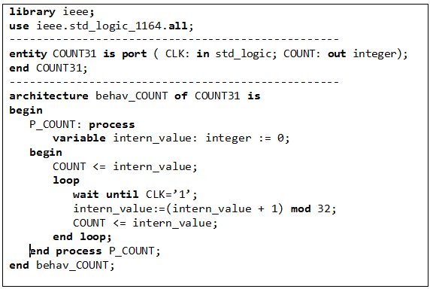
مثال 3-46) شمارنده 5 بیتی

Slide 5
دستور While-Loop
قالب کلی دستور While-Loop به شکل زیر است:
تا زمانی شرط تکرار حلقه درست باشد حلقه تکرار می‌شود
استفاده از دستور exit وnext وwait داخل این حلقه نیز مجاز است برسد.

Slide 6
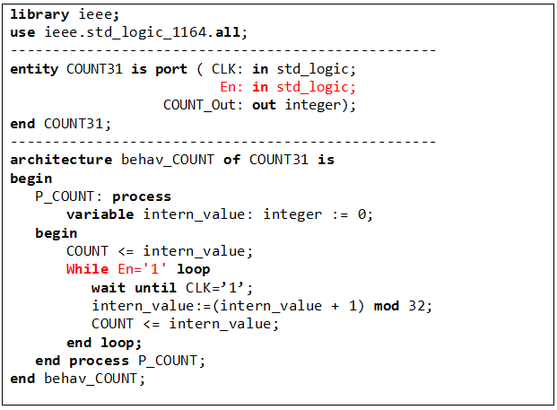
دستکاری شده‌ی مثال 3-46) شمارنده 5 بیتی

Slide 7
دستور For-Loop
قالب کلی دستور For-Loop به شکل زیر است:
برای جاهایی که تعداد دفعات تکرار با یک integer شمارش می‌شود بکار می‌رود
شناسه‌ی identifier که شمارنده حلقه است
بطور خودکار با بکارگیری آن در دستور حلقه تعریف می‌شود
نیاز نیست بطور جداگانه تعریف شود
فقط در داخل حلقه شناخته شده است
در داخل حلقه نمی‌توان به آن مقدار داد فقط می‌تواند مقدار آن استفاده شود
محدوده range باید سازگار با integer و به یکی از اشکال زیر باشد:
integer_expression to integer_expression
integer_expression downto integer_expression

Slide 8
دستورات Next و Exit
دستور next باقیمانده دستورات تکرار جاری حلقه را رها كرده و به تکرار بعدی حلقه می‌رود.
دستور exit باقیمانده دستورات تکرار جاری و تکرارهای بعدی حلقه را رها كرده و کار را از دستورات بعد از Loop ادامه می‌دهد
label برچسب دستور Loop است
اگر دستورnext یا exit داخل چند حلقه متداخل باشد با نوشتن برچسب مشخص می‌کنیم عمل next یا exit نسبت به کدام حلقه انجام می‌شود.
کلمه کلیدی when و شرط اختیاری است اگر وجود داشته باشد و شرط درست باشد (یا هیچکدام وجود نداشته باشند) عمل next یا exit انجام می‌شود.

Slide 9
انواع دستور wait
دستورات wait پردازه را بطور دائم یا تا رخداد
یک رویداد خاص متوقف می‌کند.
شرط خروج از حالت انتظار دستور wait until
وقوع یک رخداد در عبارت پس از until
درست بودن شرط
شرط خروج از حالت انتظار دستور wait for
طی شدن زمان پس از for
شرط خروج از حالت انتظار دستور wait on
وقوع یک رخداد در سیگنال پس از on
در یک پردازه داشتن دستور wait و لیست حساسیت مجاز نیست.
دستور wait on یا wait until بصورت ترتیبی سنتز می‌شوند دستور wait و wait for سنتز پذیر نیستند و فقط در شبیه سازی کاربرد دارند

Slide 10
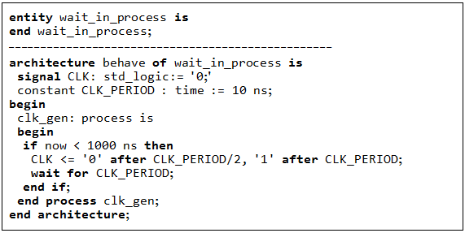
مثال 3-49) تولید شکل موج مربعی
یک شکل موج با دوره تناوبCLK_PERIOD که برابر 10 میکروثانیه تعریف شده ایجاد می‌کند. این شکل موج تا زمان 1000 نانوثانیه ادامه دارد سپس متوقف می‌شود.

Slide 11
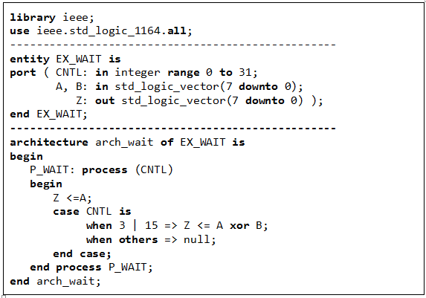
مثال 3-47) دستور Null
وقتی مقدار CNTL برابر3 یا 15 باشد سيگنال‌های A و B با هم xor می‌شوند. در غیر این صورت هیچ کاری انجام نمی‌شود.

Slide 12
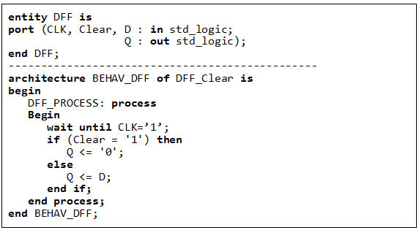
مثال 3-48) فلیپ فلاپD با استفاده از پردازه بدون لیست حساسیت

